Slide 1
二轮模型——ABS

Slide 2
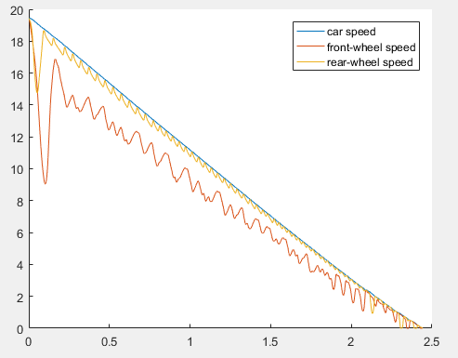
模型假设
三自由度：两车轮，一车体。
车身加速度均匀性好
适用范围假设：
各轮胎正对地面魔术公式近似不变。
车体加速度近似均匀。
车体俯仰一阶振动周期时间可以忽略
，悬架阻尼极大。
特点：
二轮模型能分析前后轴载荷转移下的情况.
在车体悬架参数不明确的条件下，
车身的俯仰与载荷关系较难确定。

Slide 3
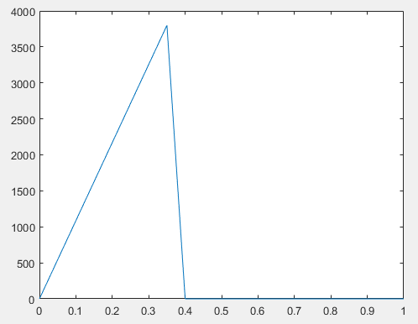
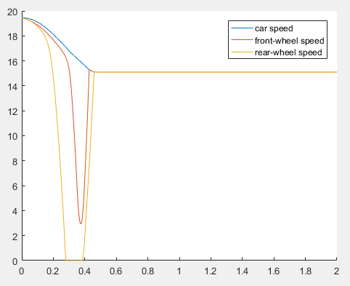
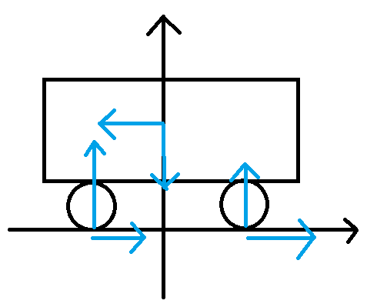
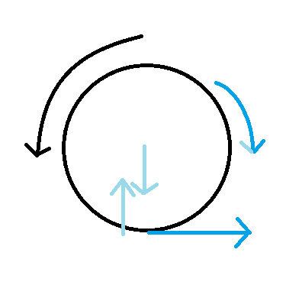
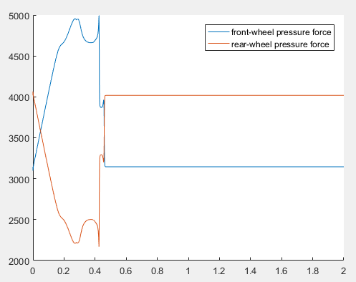
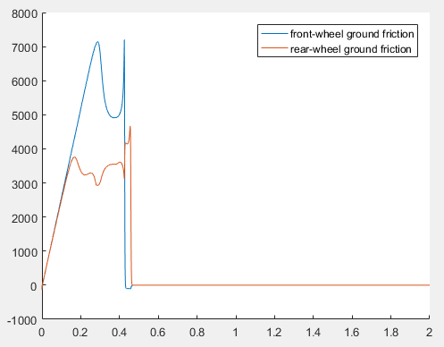
MATLAB建模——物理环境
固定输入阻力矩实验：
车身本构模型：
考虑惯性力模型。
路面摩擦由魔术公式确定。
唯一可干预参数是轮子的制动阻力矩。
特别的：参考所给魔术公式与正压力相关性强，至少要将车重分解到四个轮子才有意义。
结论：
1.载荷转移无法忽视，二轮模型应该被引入。
2.所给物理条件下，大滑移率条件下摩擦力大幅下降。

Slide 4
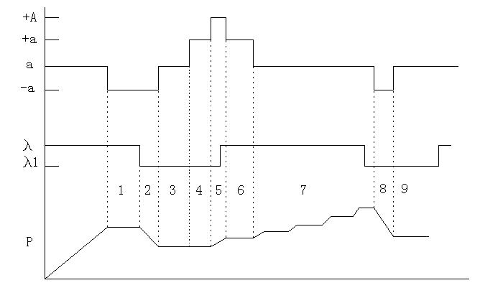
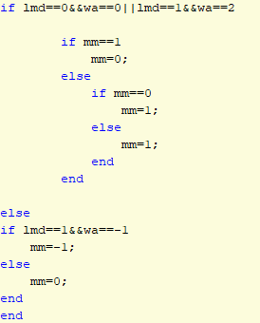
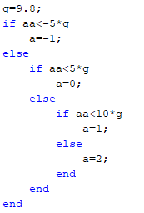

MATLAB建模——逻辑控制
加速度&滑移率分级：
滑移率二级划分，
车轮角加速度四级划分。
划分原则按照之前固定输入的
实验进行判断。
分级逻辑：

Slide 5
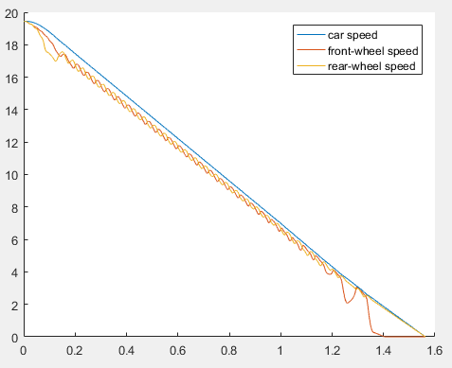
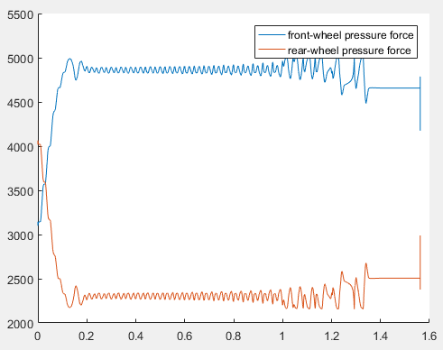
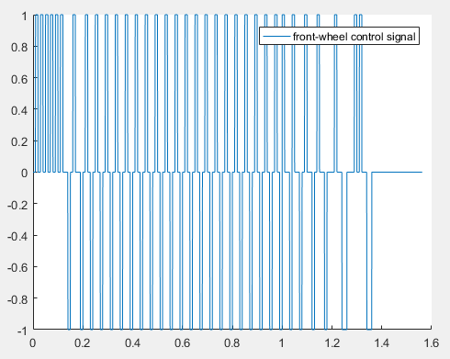
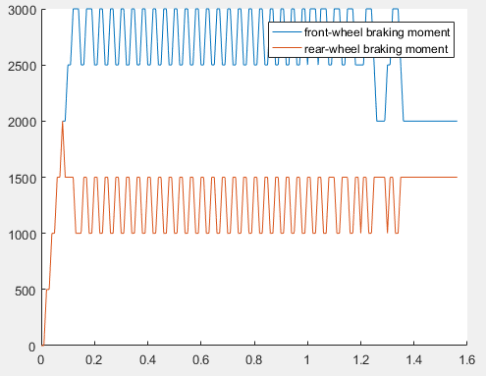
MATLAB建模——控制结果
物理环境计算步长：e-5
控制器步长：e-2

Slide 6
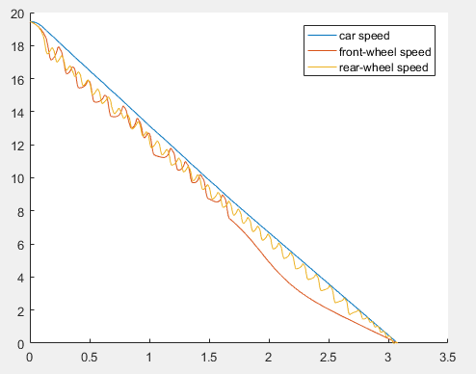
问题分析
阻力矩特性：
1.油压传递线性化，不符合实际。
2.初始制动过于保守，制动效率低。
3.无外界扰动。
4.对低附路面控制稳定性较差。
5.无法对不同的路面进行识别。
低附路面控制结果：
期望：
1.增加阻力矩传递函数使其非线性化。
2.提高初始制动效率。
3.增加地面附着扰动。
4.提高控制判断的稳定性。
5.增加路面识别功能。

Slide 7
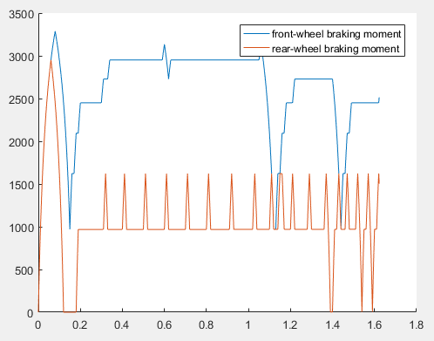
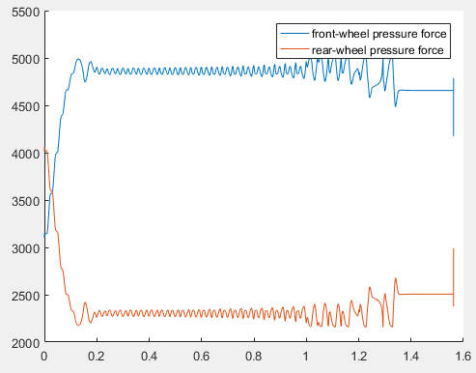
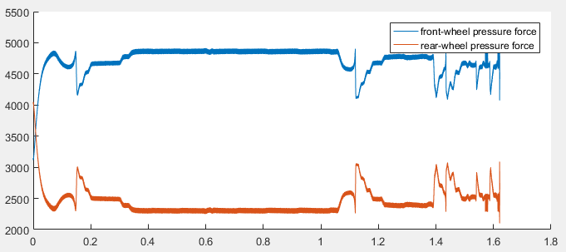
物理环境强化
阻力矩传递函数：
按照1/x型曲线进行强化。
路面噪声强化：

Slide 8
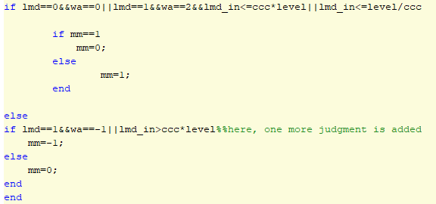
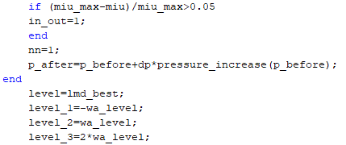
逻辑修正&路面识别（含初始制动效能提高）
逻辑修正：
增强滑移率控制，
增加滑移率增减压门限。
识别原理：
由初始连续制动及车轮固有物理特征计算摩擦系数极大值，记录极大位置的滑移率和轮加速度。
认为此时滑移率为分级滑移率界限，此时轮加速度和加速度分级界限取值成线性比例（k）关系。K是可调参数。
考虑到噪声信号，退出路面识别控制的条件为更新的摩擦系数小于原最大值的95%。

Slide 9
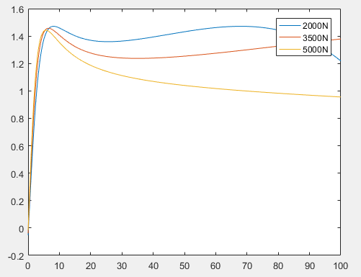
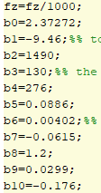
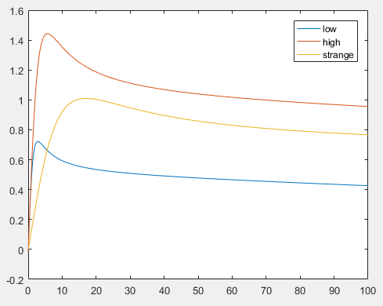
附着选择
由参考魔术公式只能得到一套参数，
其只能输出一套μ-λ-Fz曲线，当Fz=2000,3500,5000N
结果如下：
希望简单有效的增加多工况情况，
为了验证模型。
经过数值实验：
下设置低附路面和特殊路面，
由如下所示设置得到（5000N）：
High：
Low：
Strange：

Slide 10
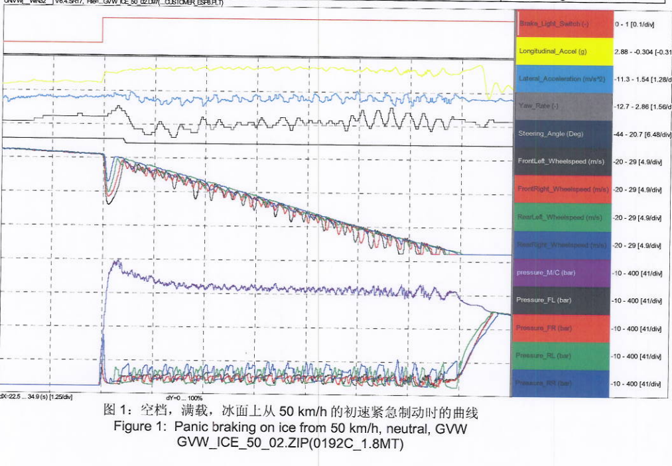
实车实验结果（低附着）
制动压力在零上少量连续‘震动’，减速均匀性强

Slide 11
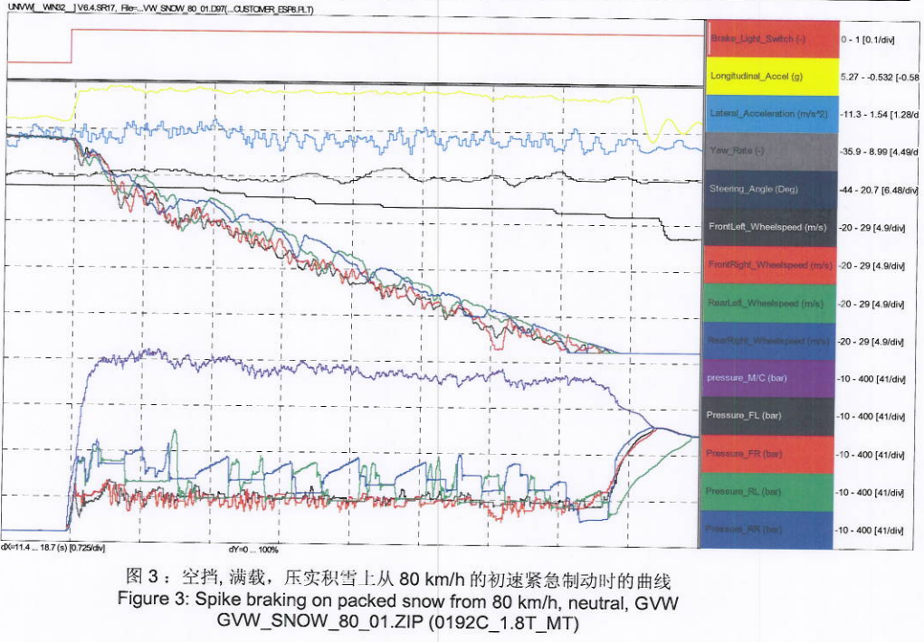
实车实验结果（低附着）
制动压力出现长且稳定的周期平台，减速均匀性弱

Slide 12
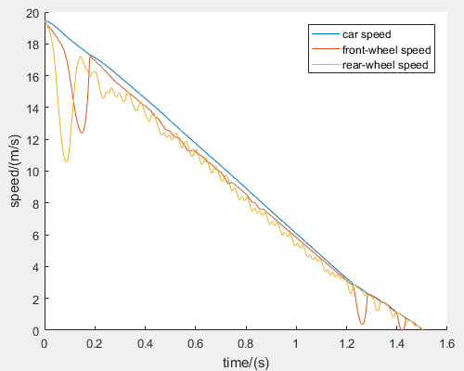
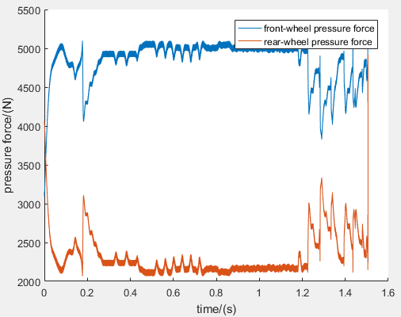
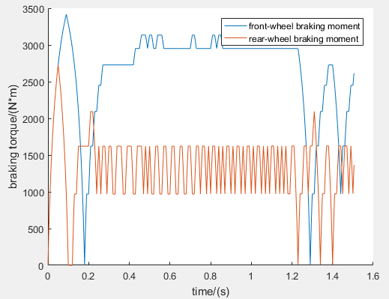
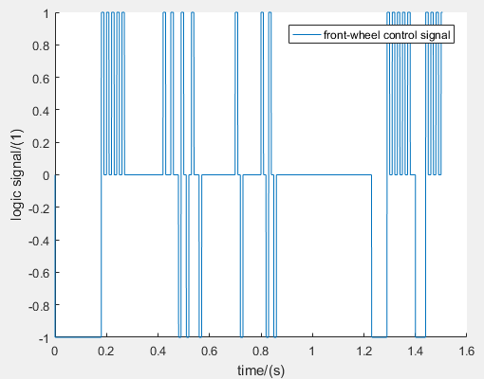
仿真结果展示——四轮高附

Slide 13
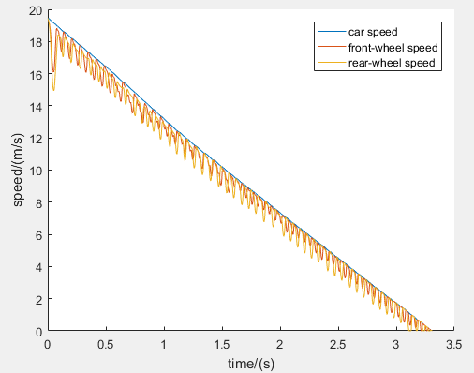
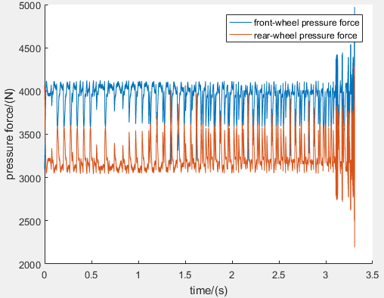
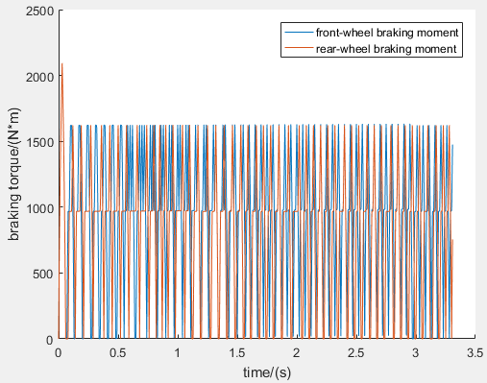
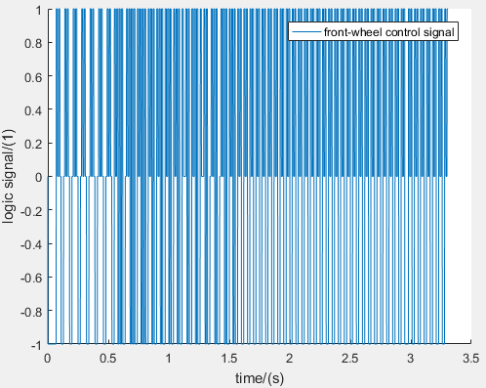
仿真结果展示——四轮低附

Slide 14
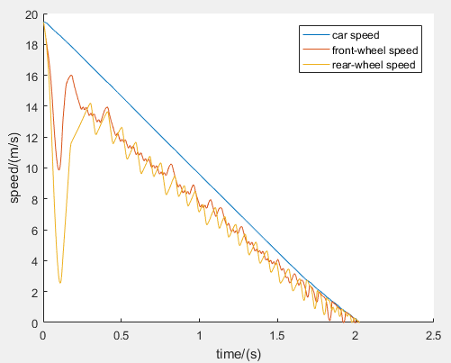
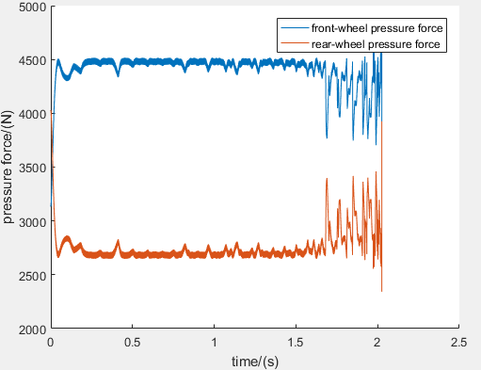
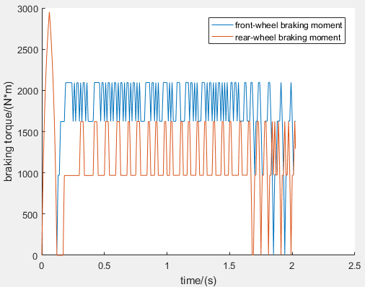
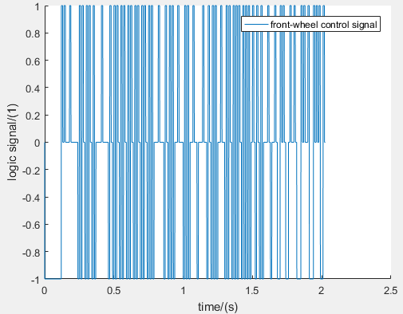
仿真结果展示——四轮奇特附着

Slide 15
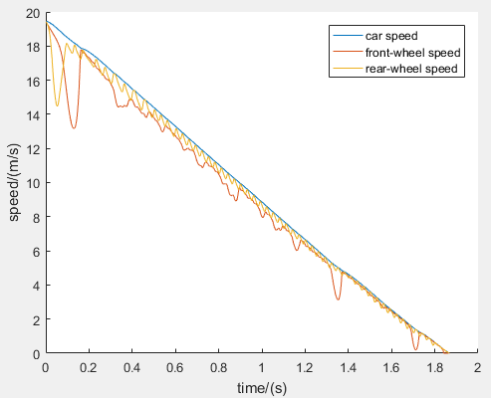
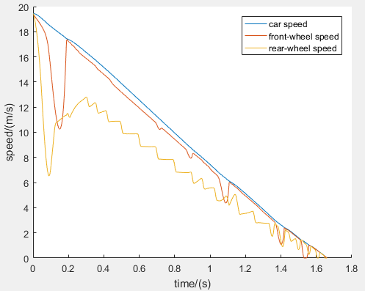
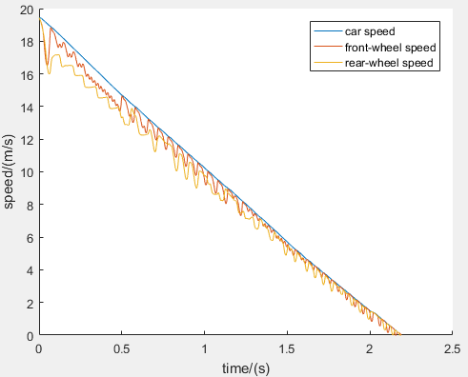
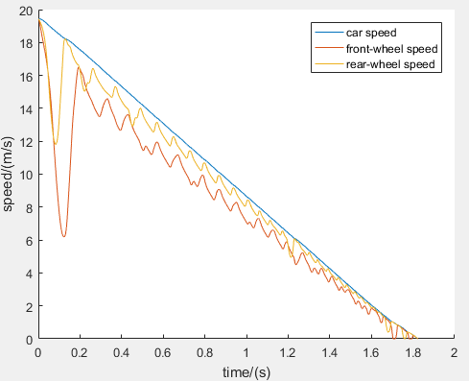
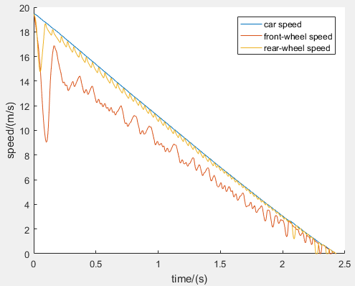
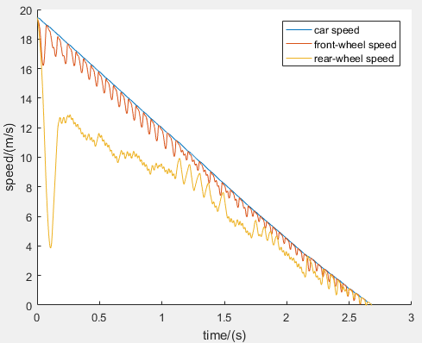
仿真结果展示——其他附着组合（前后轮差异）
前高后低：
前高后奇：
前低后高：
前奇后高：
前奇后低：
前低后奇：
以上所有仿真中除改变附着条件外，无其他人工参数干预。

Slide 16
结论
路面附着判断和强化的逻辑控制算法的组合在所涉物理环境中收敛性强，有较好的适应性
ABS全过程各曲线和试验曲线相似性好，物理环境比较合理
未考虑对开路面情况，但是应该可以预期算法的强收敛性
路面识别速度效率较低。对于最优点滑移率较大的情况识别效率较低
未考虑制动过程地面附着性态的大幅变化，尚未添加实时的地面附着状态监控（预期可能可能可以通过实时的地面状态监控检测路面滑移率变化）

Slide 17
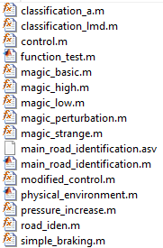
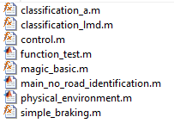
源程序——MATLAB
无路面识别：
含路面识别，判断强化及
物理环境强化：
16行
7行
57行
55行
40行
40行
44行
40行
42行
188行
53行
107行
5行
21行
15行
逻辑分类
18行
8行
63行
43行
40行
123行
102行
15行
数值实验函数
魔术公式
主程序
（含物理环境）
强化控制
阻力矩传递函数
路面识别及
初始制动激励
特定制动扭矩输入

